Slide 1
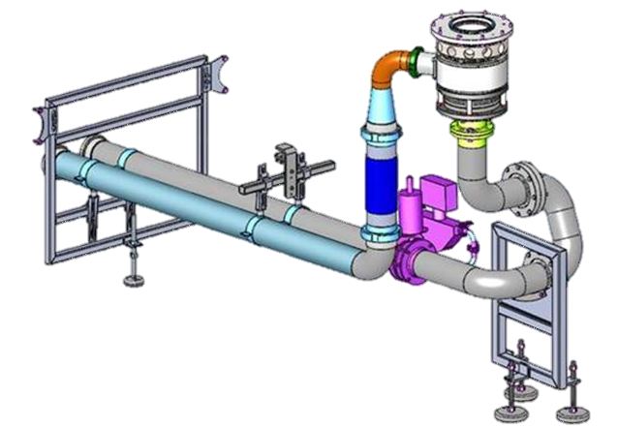
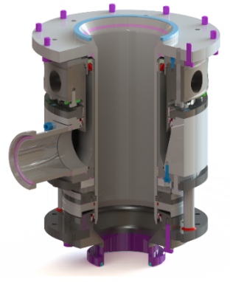
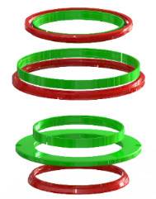
Reduzieren Sie die Wartungskosten und sichern Sie die Produktqualität
Langlebiger Produktverteiler
NUTZEN UND VORTEILE
BESCHREIBUNG
Reduzierung der Wartungskosten (alle 6000h gegenüber aktuell 3000h)
Erhöhen Sie die Lebensdauer der Dichtungen
Sichere Produktqualität – FDA-Konformität
Neues Design des unteren Krümmers mit neuen Dichtungen und Gleitringen
Die Gleitdichtung wurde durch ein eigenes Labyrinth ersetzt.
Um die obere Belastung der Verteiler-Drehdurchführung (RU) zu reduzieren, wurde eine zusätzliche Stützeinheit eingeführt, um das Gewicht der gesamten Rohrleitung zu entlasten
Nutzen: Wartung, Effizienz, Produktqualität
Ausstattung: Füllanlagen SRMC (SF100)
Katalog-Code: HS120

